Slide 1
1. Introduzione
Corso di Sociologia dell’Innovazione
MARCO FAMA, Università di Bergamo

Slide 2
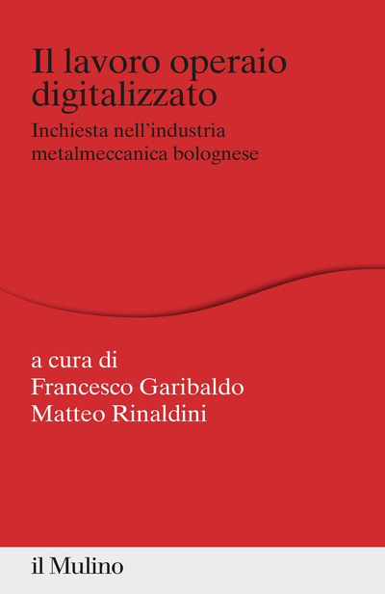
Testi di riferimento

Slide 3
Testi di riferimento
Lettura obbligatoria (introduzione + capitoli I, VII, VIII)

Slide 4
Testi di riferimento
Lettura obbligatoria (capitoli discussi a lezione)

Slide 5
Testi di riferimento
Letture complementari

Slide 6
La sociologia dell’innovazione non è una disciplina a se stante. Non può neppure essere considerata come una branca della sociologia.
Semmai, l’innovazione è un fenomeno (ed un oggetto di studio) che ha una grande rilevanza sociale e che merita di essere analizzato anche da una prospettiva sociologica (oltre che economica, storica, ecc.).
In sociologia, gli studi e le ricerche che si occupano di innovazione vengono generalmente fatti rientrare nell’ambito disciplinare della sociologia economica (la stessa separazione della sociologia economica dagli altri campi del sapere è comunque problematica e risponde a processi di istituzionalizzazione interni alle logiche dell’accademia).

Slide 7
In realtà, lo studio dell’innovazione richiede un approccio integrato e interdisciplinare, che guardi all’innovazione come ad un processo complesso che chiama in causa una molteplicità di attori e di relazioni – che hanno luogo in contesti specifici – tra esseri umani, nonché tra questi e l’ambiente circostante.

Slide 8
Che cosa si intende per innovazione?
Nell’uso corrente, il sostantivo innovazione indica il mutamento di uno stato di cose esistente al fine di introdurre qualcosa di nuovo.
Il riferimento, dunque, è sia all’azione del cambiamento che al suo risultato. Ogni innovazione, inoltre, va rapportata al contesto in cui avviene e i suoi risultati possono essere compresi solo attraverso una comparazione diacronica (un confronto tra lo stato di cose precedenti e quello successivo alla sua introduzione.

Slide 9
Alcune caratteristiche dell’innovazione
1. L’innovazione è processuale.
Si tratta infatti di una attività complessa che implica una pluralità di passaggi: individuazione di un bisogno o di un problema da risolvere; effettuazione di ricerche; sviluppo dell’innovazione; produzione e distribuzione del prodotto/servizio che contiene l’innovazione; adozione e diffusione; valutazione delle conseguenze.
Da un punto di vista analitico può essere utile individuare diversi stadi del processo innovativo, in modo da avere delle categorie e dei riferimenti idealtipici.
Tuttavia, da un punto di vista empirico l’innovazione non appare mai in termini strettamente sequenziali. L’innovazione non è un processo lineare, definito da una sequenza rigida di stadi.
Si tratta invece di un processo circolare e ricorsivo, la cui dimensione creativa entra direttamente in gioco sia a monte che a valle.

Slide 10
Alcune caratteristiche dell’innovazione
1. L’innovazione è processuale.
2. L’innovazione è relazionale.
Va sempre posta in relazione ad un periodo e ad un contesto. Soprattutto, si avvale del contributo di vari soggetti, sia nella fase generativa che in quella attuativa.
Affinché possa esercitare un impatto concreto, l’innovazione deve essere accettata e diffondersi, il che implica il passaggio attraverso la mediazione di relazioni interpersonali.

Slide 11
Alcune caratteristiche dell’innovazione
1. L’innovazione è processuale.
2. L’innovazione è relazionale.
3. L’innovazione è diversa dal cambiamento.
Il termine cambiamento è più ampio e generico e fa riferimento a mutamenti che non sono necessariamente innovativi.
L’innovazione implica mutamenti, ma per introdurre cose nuove. Implica «il fare cose nuove, o il fare delle cose che vengono già fatte in un nuovo modo» (Schumpeter 1947, 151).

Slide 12
Alcune caratteristiche dell’innovazione
1. L’innovazione è processuale.
2. L’innovazione è relazionale.
4. L’innovazione va distinta dalle invenzioni.
3. L’innovazione è diversa dal cambiamento.
Innovare vuol dire concepire un nuovo prodotto processo. Innovare implica il mettere in pratica per la prima volta queste idee.
Se l’inventore produce delle idee, l’innovatore le realizza. Invenzione e innovazione possono anche sovrapporsi (ad esempio nel caso degli inventori che sfruttano imprenditorialmente le loro invenzioni), ma non sono la stessa cosa.

Slide 13
Alcune caratteristiche dell’innovazione
1. L’innovazione è processuale.
2. L’innovazione è relazionale.
5. L’innovazione non produce sempre risultati positivi.
3. L’innovazione è diversa dal cambiamento.
Innovazione non è sinonimo di progresso. Non sempre i risultati di un’innovazione rispecchiano le intenzioni di chi l’ha introdotta.
Le innovazioni possono fallire e generare risultati inattesi. Si tratta, infatti, di processi rischiosi e incerti, soggetti a fallimenti sul piano tecnologico, sociale ed economico.
Le innovazioni, inoltre, possono anche essere nocive. Occorre dunque problematizzare l’impatto socio-economico delle innovazioni
4. L’innovazione va distinta dalle invenzioni.

Slide 14
innovazione
Alcune caratteristiche dell’
1. L’innovazione è processuale.
2. L’innovazione è relazionale.
3. L’innovazione è diversa dal cambiamento.
4. L’innovazione va distinta dalle invenzioni.
5. L’innovazione non produce sempre risultati positivi.

Slide 15
L’ economica
innovazione
«L’economia è un processo istituzionalizzato di interazione tra l’uomo e il suo ambiente» (Karl Polanyi e la differenza tra la definizione formale e quella sostanziale di economia).
L’innovazione economica è un processo istituzionalizzato di cambiamento che introduce elementi di novità economica: nei bisogni che vengono soddisfatti, nei beni e nei servizi che vengono prodotti e nei modi di produzione, distribuzione e uso di essi.
L’unità di riferimento varia a seconda dei livelli analitici a cui ci si pone: può essere un’impresa, possono essere dei consumatori, ma anche le economie locali, regionali, nazionali, ecc.
L’innovazione economica non si limita al cambiamento tecnologico, benché la ricerca di nuove soluzioni tecniche sia un aspetto rilevante del fenomeno.

Slide 16
I tipi di
innovazione
E’ possibile individuare quattro tipi di innovazioni:
1. Le innovazioni di prodotto
2. Le innovazioni di processo
3. Le innovazioni organizzative
4. Le innovazioni di marketing

Slide 17
I tipi di
innovazione
1. Le innovazioni di prodotto
2. Le innovazioni di processo
Comportano la realizzazione di beni o servizi interamente nuovi, oppure modificati rispetto ai precedenti.
Riguardano i cambiamenti nei modi di produzione di beni e servizi.
3. Le innovazioni organizzative
4. Le innovazioni di marketing
Fanno riferimento a nuove forme di organizzazione delle attività aziendali.
Possono riguardare il design e/o il packaging del prodotto, le sue modalità di promozione e di collocazione sul mercato, così come i metodi di determinazione dei prezzi

Slide 18
I tipi di
innovazione
A seconda dell’intensità e del grado di novità introdotto si possono distinguere inoltre:
Innovazioni incrementali, che introducono cambiamenti minori, cioè modifiche limitate nella produzione o nell’uso di un determinato bene/servizio.
Innovazioni radicali, che comportano novità molto più rilevanti, che riconfigurano lo stato delle conoscenze e delle competenze fino ad allora utilizzate in un determinato settore e possono, talvolta, creare nuovi mercati.

Slide 19
I tipi di
innovazione
Vi possono inoltre essere dei mutamenti tecnologici di più ampia portata, che investono contemporaneamente più settori economici e vedono l’introduzione di una costellazione di innovazioni interconnesse, alcune di tipo radicale, altre incrementali e altre ancora di tipo organizzativo (ad esempio, l’introduzione dei materiali sintetici nella prima metà del Novecento).
Cambiamenti di portata ancora più vasta, che modificano l’intero assetto dello sviluppo economico, possono essere letti come mutamenti di paradigma tecno-economico.

Slide 20
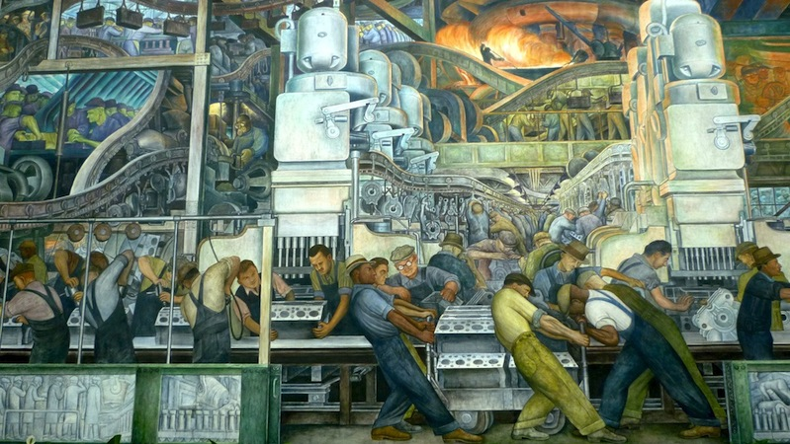
La industria moderna non considera e non tratta mai come definitiva la forma di un processo di produzione. Quindi la sua base tecnica è rivoluzionaria, mentre la base di tutti gli altri modi di produzione passata era sostanzialmente conservatrice. Con le macchine, con i processi chimici e con altri metodi essa sovverte costantemente, assieme alla base tecnica della produzione, le funzioni degli operai e le combinazioni sociali del processo lavorativo. Così essa rivoluziona con altrettanta costanza la divisione del lavoro entro la società e getta incessantemente masse di capitale e masse di operai da una branca della produzione nell’altra.
Karl Marx, Il Capitale, Libro I, Capitolo 13, «Macchine e grande industria»
North wall (detail), Diego Rivera, Detroit Industry murals, 1932-1933

